Slide 1
LES DIFFÉRENTS TYPES DE MILIEUX PHYSIQUES DANS LE MONDE
TPN°1

Slide 2
Les climats définissent différents milieux dans laquelle la nature et l'implantation humaine occupent des places variées :
la végétation a également permis de répartir le monde en plusieurs milieux .

Slide 3
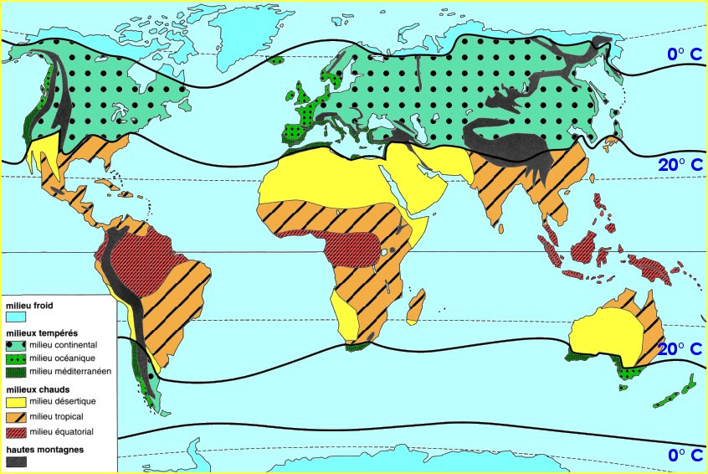
Les différents climats de la terre

Slide 4
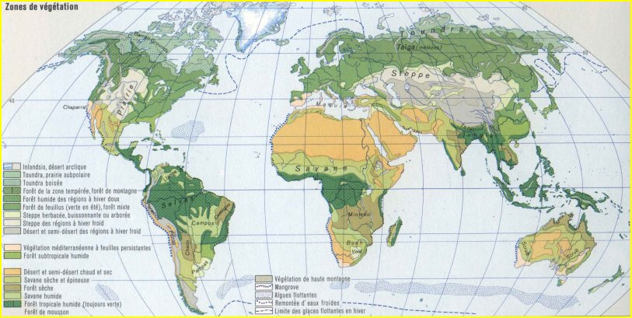
Les caractéristiques physiques d'un milieu

Slide 5
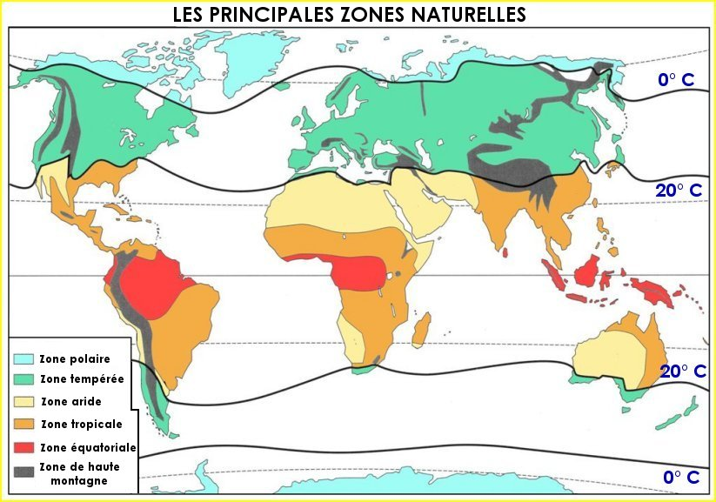
la diversité du climat et de la végétation ont permis de découper la Terre en grandes zones :

Slide 6
LES MILIEUX
DU
CLIMAT POLAIRE

Slide 7
Les milieux polaires sont les plus froide du monde. Ils caractérise les côtes nord de l'Amérique du Nord, de l'Europe et de l'Asie, ainsi que du Groenland, de l'Arctique et de l'Antarctique. Ils sont caractérisés par:
Des températures moyennes de janvier sont de -34 °C et celles de juillet de 4 °C. Les hivers y sont très froids et très longs.; ils durent en moyenne 10 mois tandis qu'il n'y a que deux mois d'été, ce dernier étant quand même relativement froid (ne dépasse jamais les 10°C). Ce qui correspond à la limite des arbres.
La végétation de ces régions se nomme « Toundra » : elle se compose, entre autres, de fleurs et d'arbres nains, de mousses et de lichens.
Le sol est toujours gelé en profondeur. On l'appelle d'ailleurs « pergélisol ».
Implantation humaine : pratiquement aucune - Esquimaux - Centres de recherches....

Slide 8
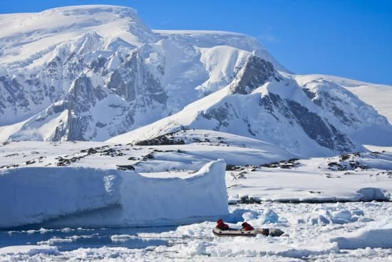
Le milieu polaire

Slide 9
Les milieux à climat tempéré c’est des milieux où il fait froid l’hiver et chaud l'été. Ces régions se situent entre les parallèle 40 et 50°, en faisant ainsi abstraction des zones subtropicales et subpolaires. Ils sont différenciés selon le climat qui regne en: climat océanique, climat continental et climat méditerranéen. Ces milieux abrite une population humaine très importante.
Le climat océanique:
Une amplitude thermique faible. Les températures moyennes maximum ne sont pas très élevées. Les hivers sont doux et les étés sont tièdes. une température moyenne entre 8 et 15°C.
Les pluies sont abondantes (de 800 à 1500 mm).
L'humidité prend des formes variées.
Le climat océanique est favorable à la croissance végétale. la forêt est la végétation naturelle du domaine océanique.

Slide 10
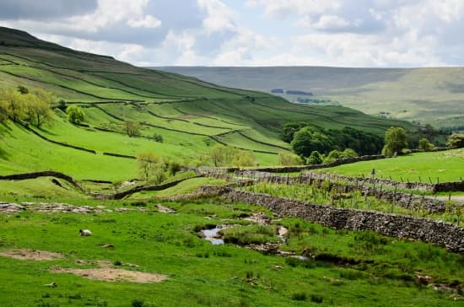
Un milieu du climat tempéré

Slide 11
2. Le climat continental:
Le climat continental règne sur les régions du globe situées à l'écart
la mer, sur les continents.
Les étés sont chauds, précoces mais souvent courts. Les hivers sont très froids, commencent tôt et durent longtemps. Du fait de son éloignement des masses océaniques.
Les précipitations peu abondantes et surtout concentrées en été.
La température moyenne en janvier se situe autour de -9 °C et en juillet autour de 18 °C.
La végétation est très variée; on y trouve principalement des forêts de feuillus et des forêts de conifères. La forêt de conifères, qui borde la toundra au nord, se nomme « Taïga ».

Slide 12
Le climat méditerranéen
Le climat méditerranéen est un type de climat qu'on rencontre sur les régions côtières de la Méditerranée. On le rencontre aussi ailleurs dans le monde. Il s'agit des façades ouest des continents, entre 30 et 45° de latitude. Il est caractérisé par:
une quasi-absence de gel en hiver et des étés chauds et secs.
En été, les précipitations deviennent rares voire inexistantes. les hivers sont bien arrosés dans les régions pas trop abritées des influences maritimes.
La température en été est très variable. La moyenne supérieure à 22 °C tout autour du bassin; l'intérieur des terres, les températures maximales dépassent très souvent les 30 °C en été, et approchent facilement les 40 °C.
Les formations végétales naturelles sont très variées en zone méditerranéenne, on trouve principalement 3 types de végétation :
La garrigue, sur les sols calcaires où dominent le chêne kermès ou le chêne vert. Il s'agit d'une végétation basse considérée comme une dégradation de la forêt méditerranéenne originelle.
Le maquis, sur les sols acides (siliceux) et qui regroupe des espèces comme l’arbousier, le lentisque ou le chêne liège.
La pinède, formée généralement de pins d’aleps ou de pins parasols.

Slide 13
LES MILIEUX
DE LA
ZONE DESERTIQUE

Slide 14
Ces milieux parfois appelés « arides » sont soumis à un climat caractérisé par une sècheresse et une aridité permanente qui dure toute l'année. Les régions soumises à un climat désertique chaud se trouvent principalement dans la zone subtropicale de part et d'autre des tropiques, entre 10 et 35° de latitude Nord et Sud. Il se caractérise par:
Un climat chaud toute l'année.
Durant les mois les plus chauds de l'année, les températures moyennes maximales dépassent le plus souvent 40 °C.
très peu ou aucune pluie.
Un couvet végétal composé du désert – cactus.
Les sols se caractérise par des sables.
Implantation humaine : pratiquement aucune - tribus nomades

Slide 15
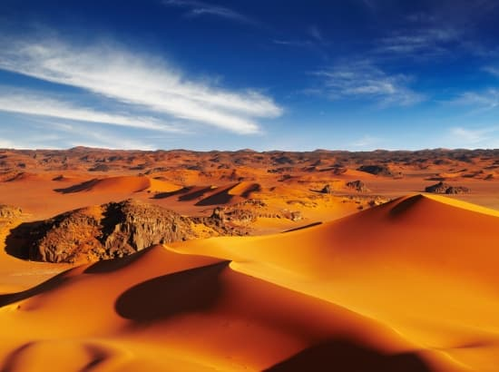

Slide 16
LES MILIEUX
DE LA
ZONE TROPICALE

Slide 17
Les milieux tropicaux sont caractérisés par un climat qu'on retrouve entre le tropique du Cancer et du Capricorne donc entre 25° de latitude Sud et Nord. Ils se caractérisent par:
Alternance d'une saison sèche et d'une saison humide.
Tout le long de l'année la moyenne de la température mensuelle ne descendent pas au dessous des 18°C.
Les précipitations sont très fortes (mousson) mais avec un volume qui diminue quand on s'éloigne de l'équateur.
La végétation est importante et variée.
Implantation humaine : très importante.

Slide 18
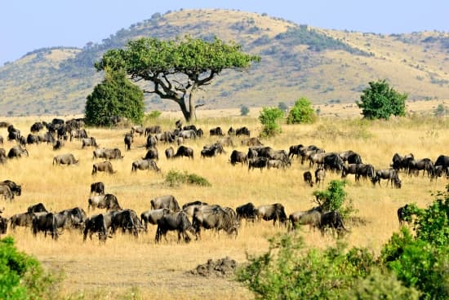
La savane de l’Afrique

Slide 19
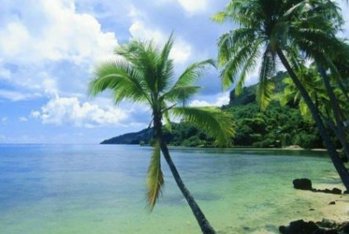
Le milieu tropical

Slide 20
LES MILIEUX
DE LA
ZONE ÉQUATORIALE

Slide 21
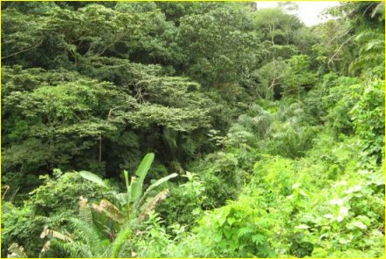
Le milieu équatoriale

Slide 22
Les milieux équatoriaux se caractérisent par une seule saison avec:
des précipitations fréquentes et importantes dont les maximums d'intensité ont lieu aux mois de mars et septembre.
Les températures sont chaudes dont une moyenne d'environ de 27°C.
Une couverture végétale très importante ( forêt vierge – jungle).
Implantation humaine : faible - exploitation du bois - tribus isolées. Ces milieux en danger suite à l'exploitation forestière

Slide 23
LES MILIEUX
DE LA
ZONE DE HAUTE MONTAGNE

Slide 24
Les milieux montagnards subissent un climat propre aux diverses régions de montagne, indépendamment de la zone climatique où elles se situent. Il se caractérise par:
Les hivers sont froids et les étés sont frais et humide. Les températures diminuent avec l'altitude (environ 0,5°C à 1°C tout les 100m).
Les précipitations sont plus importantes suivant l'altitude.
Climat : en fonction de la latitude et de l'altitude. Au-delà de 3 500 m, on trouve les neiges éternelles.
Aucune végétation.
Implantation humaine : exceptionnelle.

